Slide 1
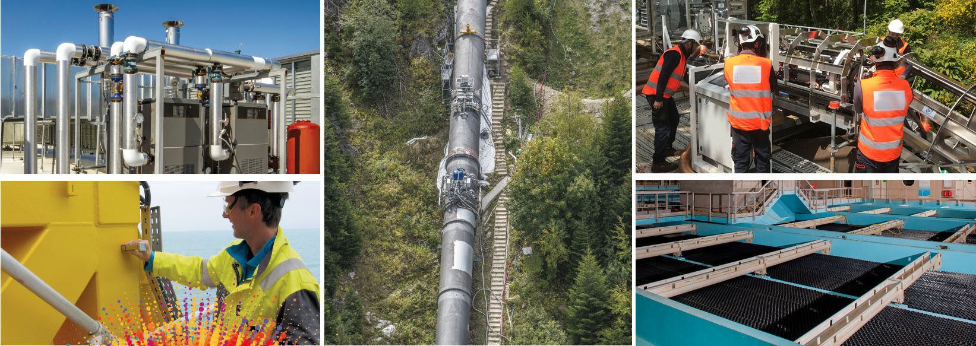



INNOVATIONS
ET RETOURS D’EXPERIENCE
19 & 20 MARS 2019
PARIS - PARC FLORAL

Slide 2

L’Inspection et L’Expertise en revêtement anticorrosion par peinture
    Solveig Hölzinger (CorrHol Engineering et Experte Judiciaire)
    Alain Decanini (Ingénieur-conseil indépendant)
    Stéphane Randu (Ingcoat)
En collaboration avec l'Académie Francophone
des Inspecteurs Certifiés dans la Protection Anticorrosion par Revêtements

Slide 3
Sommaire
Inspection
  Cadre historique et normatif
  Le rôle de l’Inspecteur
  Ethique et déontologie
Expertise
  Définitions
  Rôle de l’Expert
Inspection et expertise
  Compétences communes et spécificités
  Passage de l’Inspection à l’Expertise
Retour d’expérience

Slide 4
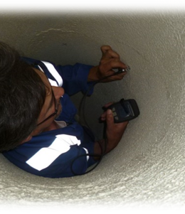
Inspection : cadre historique et normatif
Il existe des inspecteurs certifiés dans un grand nombre de pays
En France, la certification inspecteur ACQPA / FROSIO est la plus répandue, L’ACQPA est accréditée par le COFRAC pour ses activités de certification de personnes (accréditation n°4-0021).
Autres certifications : NACE, SSPC (USA), ICorr (GB)
Cadre normatif FROSIO – ACQPA / FROSIO initialement défini par la norme NS 476 « Paints and coatings- Approval and certification of surface treatment inspectors »
(« Maling og belegg - Godkjenning og sertifisering av inspektører for overflatebehandling »)
  Organisme certificateur conforme à la norme ISO 17024 :
  « Évaluation de la conformité - Exigences générales pour
  les organismes de certification procédant à la certification de personnes »
  INSPECTEUR = certification de Niveau III (carte rouge)

Slide 5
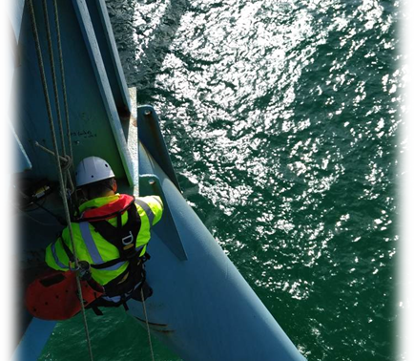
Inspection : cadre historique et normatif
Certifications délivrées sur une base commune :
  Expérience professionnelle technique
  dans le domaine de l'anticorrosion par revêtements
  Réussite à un examen pratique et théorique
Support à l'action de l'inspecteur :
norme ISO 12944
  Partie 4 - Types de surface et préparation de surface
  Partie 7 - Exécution et surveillance des travaux
  de peinture
Cette norme est applicable dans le respect
des spécifications contractuelles
et des prérogatives conférées à l'Inspecteur
dans sa mission

Slide 6
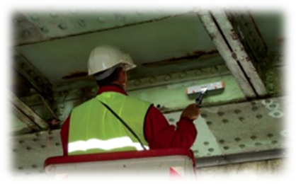
Inspection : cadre historique et normatif
L’Inspection est commanditée par toute partie prenante d'un projet et consiste à une évaluation détaillée sur la base de critères spécifiés.
Le rôle de l’inspecteur est défini comme suit :
L'objectif est donc de rapporter les informations Qualité au commanditaire de l'inspection
Observer
Vérifier
Rapporter
(documenter des faits !)
✔
✔
✘
Inspecter
Contrôler
Tester
SPÉCIFICATION

Slide 7
Inspection : le rôle de l’inspecteur
Qui mandate l’inspecteur ?
  L’inspecteur est mandaté par une des parties prenantes du projet
    Le Maître d’ouvrage
    Un bureau d'études
    L’Entrepreneur en charge des travaux
    Le Fournisseur de revêtement
    Un Sous-traitant du chantier
    Une tierce partie / assureur, …)
Le mandat d’inspecteur et ses limites
  L’objet de l’inspection est défini par le contrat qui le lie à son client et basé sur les documents contractuels
    Spécifications, Plan d’Assurance Qualité (PAQ), Inspection Test Plan (ITP), …
Responsabilité
  L’inspecteur a des responsabilité mais pas autorité

Slide 8

Inspection : éthique et déontologie
L'AFICPAR prône un Code de Déontologie définissant les règles de comportement d'un inspecteur sur des sujets aussi essentiels que :
  le respect des personnes
  l'intégrité
  l'hygiène, la sécurité et l'environnement
  le professionnalisme
  le pragmatisme de l’expérience
  l'impartialité
  la confidentialité

Slide 9


L’Inspection : vers un rôle étendu… ?
large champ
d'intervention
Production en atelier
Contrôle Qualité ponctuel
Chantier extérieur
Suivi Qualité continu
Pour autant, le rôle de l’Inspecteur exclut a priori la prise de décisions.
Concertation
préalable
Clause
écrite
RÔLE ÉTENDU
(conseil/référent technique,
et/ou délégation de pouvoir)
Vers le rôle d'Expert, tel que développé ci-après.

Slide 10
Expertise : définitions
Coté Normatif
La NF X 50-110 précise que l’expertise est un « ensemble d’activités ayant pour objet de fournir à un client, en réponse à la question posée, une interprétation, un avis ou une recommandation aussi objectivement fondés que possible, élaborés à partir des connaissances disponibles et de démonstrations, accompagnés d’un jugement professionnel ».
Coté juridique
L’expert est la personne désignée dans le cadre d’une expertise, c’est-à-dire d’une procédure destinée à éclairer une autorité chargée de prendre une décision.

Slide 11
Le rôle de l’Expert
  Donner un éclairage technique dans un domaine pour lequel il est reconnu compétent
  Trouver solution à la résolution d'un problème complexe
  Avoir la capacité de développer une démarche technique cohérente à partir de faits afin d’en sortir une ou plusieurs hypothèses et d’en déduire celle qui est la plus probable

Slide 12
Le rôle de l’Expert
  Le sens des responsabilités, la capacité d’adaptation à de nouvelles situations et une bonne maîtrise de la communication
  Mais aussi, une grande capacité de concentration, de travailler sous la pression et d’identifier les exceptions aux règles ou décisions énoncées
  Rédiger et transmettre une information technique de façon simple et accessible
  Répondre à une question dans un domaine pour lequel il est compétent

Slide 13
Expertise : conclusion
L’expert (…) n’exerce pas en cette qualité une profession mais, dans les limites de sa compétence définie, une activité répondant à la mission qu’il a reçue.

Slide 14
Quelles compétences communes ?
Techniques : Connaissances théoriques et pratiques de base en protection anticorrosion
Comportementales et morales : Intégrité technique et envers les différentes parties en présence (éthique et déontologie)
Administratives : Gestion des dossiers, qualité rédactionnelle (précision, rigueur)
Autres compétences :
  Partage, bon sens, pragmatisme
  Expérience (type d’ouvrages, type de marchés, environnement industriel ou de génie civil, …)
  Respect des circuits de transmission de la communication
  Respect des règles, normes, réglementations, …
  Curiosité (Évolution : du métier, des environnements, des contraintes, des pratiques, de la technologie, …)

Slide 15
Quelles capacités spécifiques reconnues pour l’Expert ?
Peut-on être expert sans être inspecteur « certifié » ?
  Si oui, pourquoi ?
Quelles sont les qualités au-delà des compétences techniques de « base » qui font la différence ?
  Reconnaissance pour son domaine d’activité au sein de la profession
  Connaissances juridiques
  Maitrise des fondamentaux
  Expérience des situations d’erreurs
  Capacité à douter
  Impartialité et probité à toute épreuve
  Capacité à reconnaître ses manques
  De la méthode et la maîtrise du processus d’expertise

Slide 16
Interactions / collaboration entre les deux ?
L’expert peut faire appel à un inspecteur pour les besoins de sa mission.
Un inspecteur peut-être appelé comme témoin ou partie prenante dans le cadre d’une expertise.
L’expert définit un cahier des charges d’essais et d’investigations dans le cadre de sa mission, un inspecteur peut-être mandaté pour le mettre en œuvre.

Slide 17
Passage d’ inspecteur à expert ?
Il n’existe pas de passerelle établie, dès lors comment évolue-t-on de l’un à l’autre ?
  L’âge, qui caractérise une expérience suffisante, même si cette dernière doit être démontrée.
  La reconnaissance par ses pairs et les parties qui le sollicitent en tant que tel
  Par des formations et des expériences qui l’amènent à maîtriser le processus d’expertise
  Par des qualités personnelles qui lui permettent d’assumer les capacités spécifiques attendues
  Dans le cadre de la mission d’expert de justice, par une validation d’un dossier d’inscription soumis à une commission mixte de magistrats et d’experts

Slide 18

Retour d’expérience
Réalisation des travaux
Suivi Qualité
Réception
ENTREPRENEUR
Procédures, PAQ, ITP,
Fiches techniques…
CLIENT
Spécifications
INSPECTEUR /
Inspection Qualité
Décisions
Inspection, documentation, analyses ➔ bilan
conclusion
Non-conformité
Défauts
Dégradation
Litige… ! ! !
Appel Expert

Slide 19
Rex terrain – Suivi qualité – Traitement non-conformité
Avertissement :
« Toute ressemblance avec des personnes, des lieux ou des faits ayant existé ne serait que pur hasard.
La série de photographies que vous allez voir n'a qu'un rôle d'illustration du propos. »
Contexte :
  réhabilitation d’une structure métallique
  inspection ponctuelle

Slide 20
Acte I - Mission d'Inspection
Commande par le Maître d'Ouvrage d'une prestation de service pour la réception des différentes phases de la remise en peinture,
comprenant les points suivants :
  préparation de surface : conditions climatiques) et du résultat de la préparation de surface (degré de propreté, rugosité, poussières, contaminants solubles),
  contrôle de la 1ère couche sèche (contrôle visuel, hydrolyse, épaisseur),
  contrôle de la 2ème couche sèche (contrôle visuel, épaisseur),
  contrôle de la 3ème couche (finition) visuel,
  contrôle épaisseur sèche du système.

Slide 21
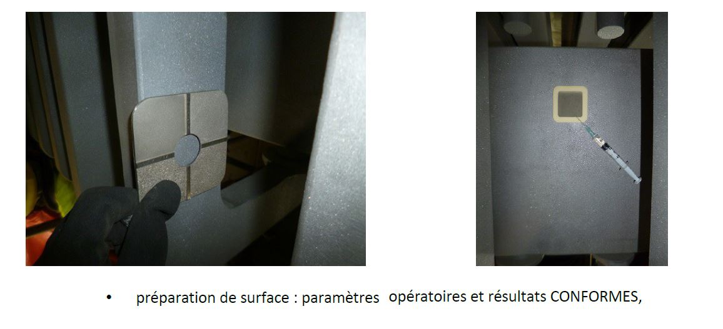
Acte II – Résultat Inspection...

Slide 22
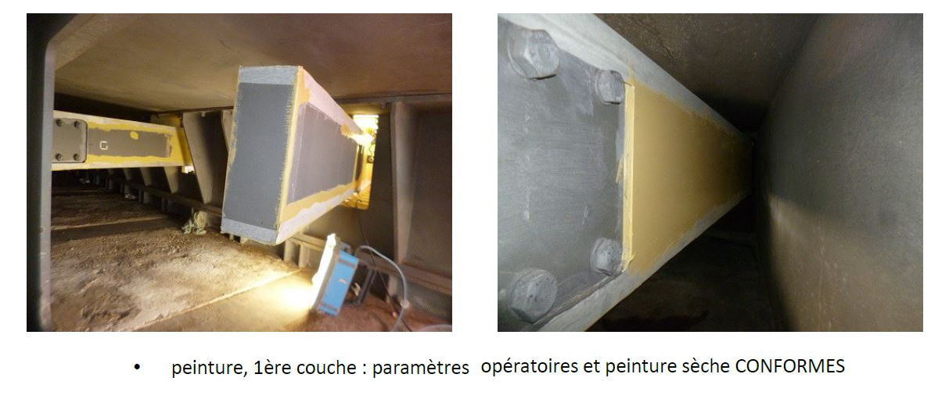
Acte II – Résultat Inspection...

Slide 23
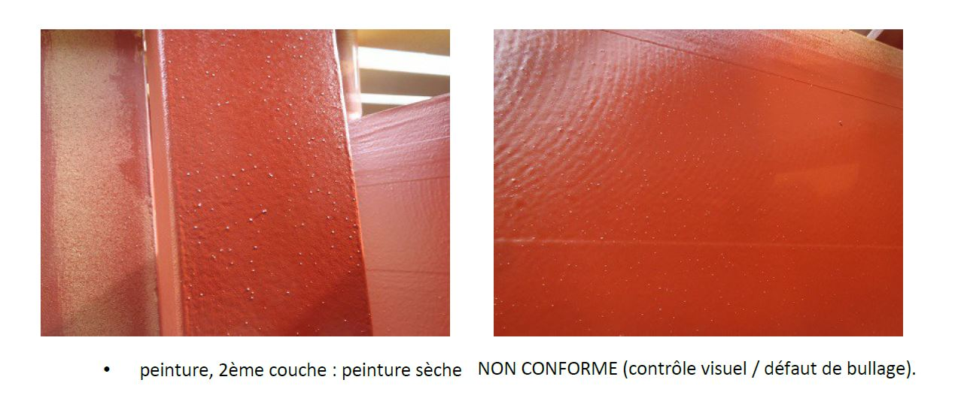
Acte II – Résultat Inspection...

Slide 24
Acte II – Fin de la Mission d’inspection...
Suite à cette observation, l’inspecteur informe le client (rapport d'inspection).
  Émission d'un rapport de non-conformité.
Étape suivante : Acte III
  Expertise, identification du désordre, proposition d’une solution
  Traitement de la non-conformité
  Levée de la non-conformité

Slide 25
Acte III – Expertise pour la recherche des causes...
Le Maitre d'Ouvrage demande à l'inspecteur d’assister son expert peinture dans la recherche des causes du désordre.
Dans ce cas de figure le plus important est de résoudre le problème, plutôt que d’entrer dans une procédure de contentieux et de lever la non-conformité.
Mise en place d'un protocole d'essais pour rechercher les facteurs influençant, dont :
  1. la préparation de surface ;
  2. les conditions de préparation du produit de peinture ;
  3. le procédé d'application de la première couche ;
  4. la couche origine du désordre ;
  5. essais d'application de différents lots de production des produits.

Slide 26
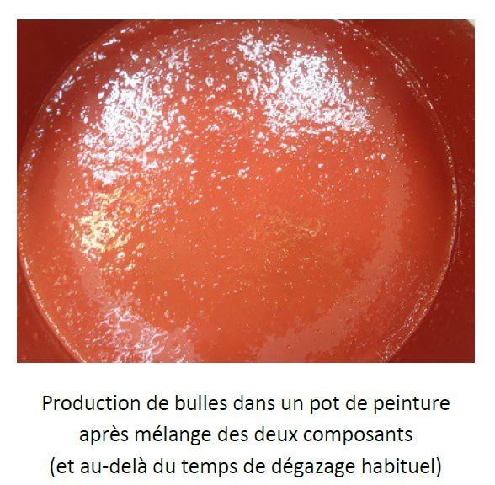
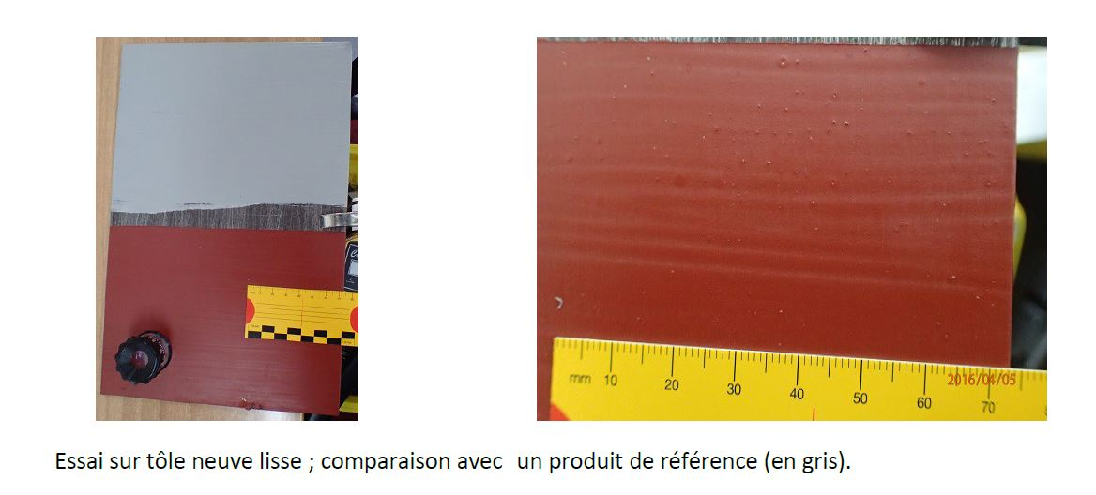
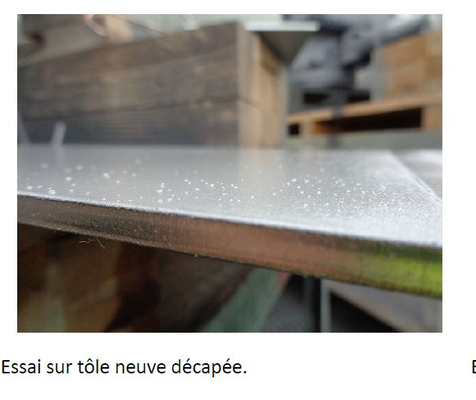
Acte III – Différents essais
Le Fournisseur de peinture a été averti dès l'apparition du désordre et tenu informé des investigations et de leurs résultats.

Slide 27
Acte IV– Expertise-Résolution de la non-conformité :
Le désordre s'avère liée à l’utilisation de certains lots de produit.
Actions correctives:
  remplacement des produits défaillants par le Fabricant ;
  mise en place d'un protocole de vérification des produits avant chaque application ;
  définition d'une solution de réparation des surfaces affectées par le désordre initial.
Note : Pour cet exemple nous avons opté pour un désordre lié à la fourniture
Un phénomène de bullage peut aussi avoir comme autre origine :
  Une température du subjectile élevée
  Un subjectile poreux (acier métallisé)
  Stockage sur site avec exposition à des températures élevées
  L’utilisation pour l’application d’un diluant non adapté
  L’utilisation d’un diluant régissant avec le mélange
  L’emploi d’un durcisseur non adapté
  Un non respect des proportions de mélange
  Un non respect du temps de murissement
  Un temps mélange, trop long avec une vitesse excessive, sans délai d’attente avant emploi, etc…
  Conclusion : chaque cas doit être traité comme un nouveau cas.

Slide 28

MERCI de votre aimable attention
www.aficpar.org

